Slide 1
Chương 15: Tạo 1 trang thương mại điên Tử

Slide 2
I) Tham Gia vào thị trường TMĐT và BẮt đầu mô hình kinh doanh
1) Thành lập công ty hoặc 1 dự án TMĐT:
Xác định nhu cầu của người tiêu dùng hoặc thị trường
Nghiên cứu cơ hội
Lập kế hoạch cụ thể cho công ty ngắn hạn và dài hạn

Slide 3
I) Tham Gia vào thị trường TMĐT và BẮt đầu mô hình kinh doanh
2) Tìm nhà đầu tư:
Cá nhân có nguồn lực tài chính tốt
Công ty, trường học
Các nguồn quỹ khởi nghiệp
Các quỹ đầu tư mạo hiểm
Lên sàn chứng khoán (IPO)

Slide 4
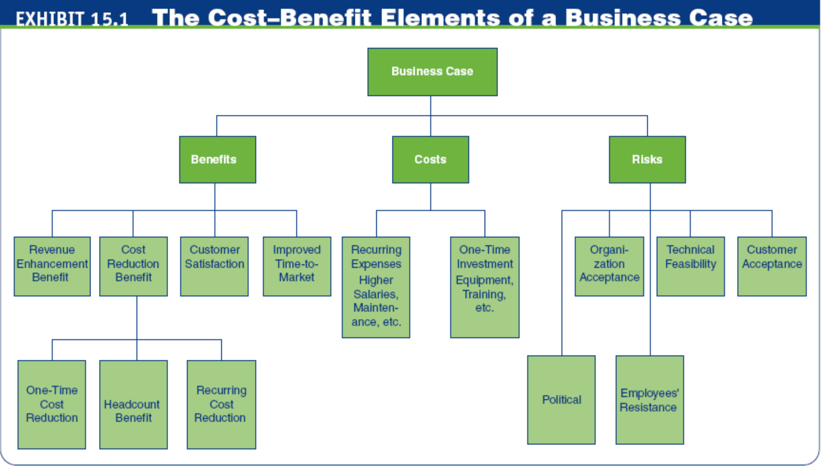
I) Tham Gia vào thị trường TMĐT và BẮt đầu mô hình kinh doanh

Slide 5
II)Thêm các tính năng mới cho trang TMĐT, chuyển đổi sang doanh nghiêp điên tử
1) Thêm các tính năng EC mới:
Cửa hàng trực tuyến
Cổng thông tin
Đặt hàng online
Đấu giá và đấu giá ngược

Slide 6
II)Thêm các tính năng mới cho trang TMĐT, chuyển đổi sang doanh nghiêp điên tử
2) Hình thức doanh nghiệp điện tử:
Xây dựng BPM
Tái cấu trúc doanh nghiệp với hệ thống quy trình được kiểm soát từ từ ng-ng, system-system, system-ng
Quản lý các thay đổi trên trang TMĐT
Sử dụng các công cụ phần mềm phục cụ chuyển đổi

Slide 7
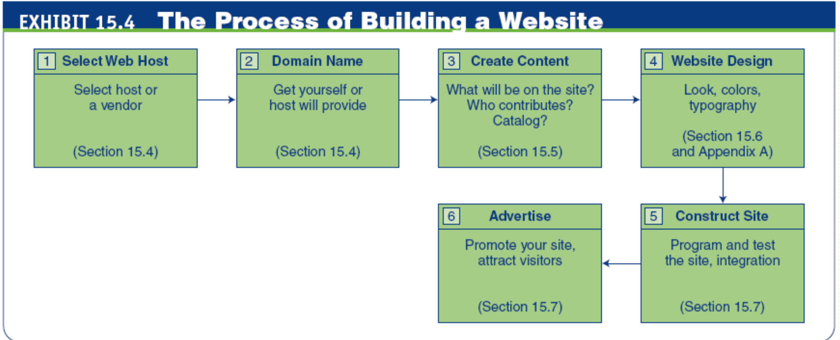
III) Xây dựng 1 website
+) Cung cấp sự tương tác của khách hàng với doanh nghiệp và doanh nghiệp với nhau
+) Tăng lượng khách truy cập
+) Hỗ trợ các tính năng như đặt hàng, thanh toán online
+) Thu hút các doanh nghiệp nhỏ và vừa quảng cáo trên website.

Slide 8
IV) Lựa chọn phương án lưu trữ và tên miền cho website
Hosting Web:
Xây dựng máy chủ tại công ty ( chi phí đắt)
Thuê các công ty chuyên cho thuê máy chủ
On cloud
2. Đăng ký tên miền:
Dựa vào chức năng của trang web để đăng ký
Tên miền cũng ảnh hưởng lớn đến truyên thông của công ty

Slide 9
V) Thiết kế website
Guideline:
Xây dựng cho ngươi dùng , hữu dụng và cung cấp cho họ đầy đủ thông tin
Xây dựng phương án bảo mật tốt nhất cho website để bảo vệ thông tin người dùng
Phát triển các tính năng mới và khắc phục các lôĩ cũ liên tục trên website
Tổ chức các nhãn, điều hướng thông tin hữu ích cho người dùng
Chọn màu sắc và hình ảnh phù hợp với thông tin trang web truyên tải

Slide 10
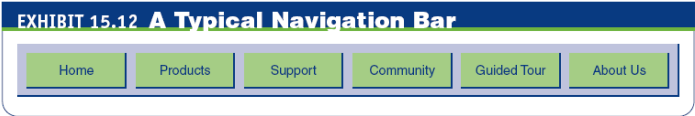
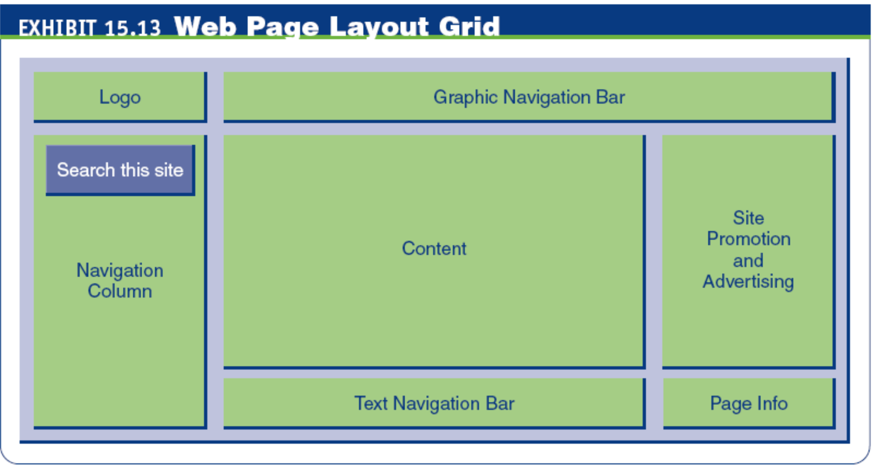
V) Thiết kế website

Slide 11
VI) Cung cấp các công cụ hỗ trợ Trang tmđt
Hiển thị các banner quảng cáo động
Hỗ trợ đăng nhập từ những ứng dụng bên thứ 3
Tích hợp công cụ phân tích, báo cáo dữ liệu để đưa ra những gợi ý hữu ích cho người dùng
Các công cụ tìm kiếm thông minh, tích hợp AI để tăng tính ứng dụng cho trang web
Tích hợp các phương thức thanh toán thông minh của nhiều các cổng thanh toán

Slide 12
VI) Cung cấp các công cụ hỗ trợ Trang tmđt
Hiển thị các banner quảng cáo động
Hỗ trợ đăng nhập từ những ứng dụng bên thứ 3
Tích hợp công cụ phân tích, báo cáo dữ liệu để đưa ra những gợi ý hữu ích cho người dùng
Các công cụ tìm kiếm thông minh, tích hợp AI để tăng tính ứng dụng cho trang web
Tích hợp các phương thức thanh toán thông minh của nhiều các cổng thanh toán

